Slide 1





Glem ikke de mest klimaudsatte!
Rolf Hernø, CARE Danmark
23. februar 2021

Slide 2

Adaptation Learning Programme for Africa (ALP) fremhæves som godt eksempel på, at ...
det er muligt at forbedre levevilkår for de mest klimaudsatte ...
... samtidig med at løsninger bliver integreret i lokal og national praksis

Slide 3
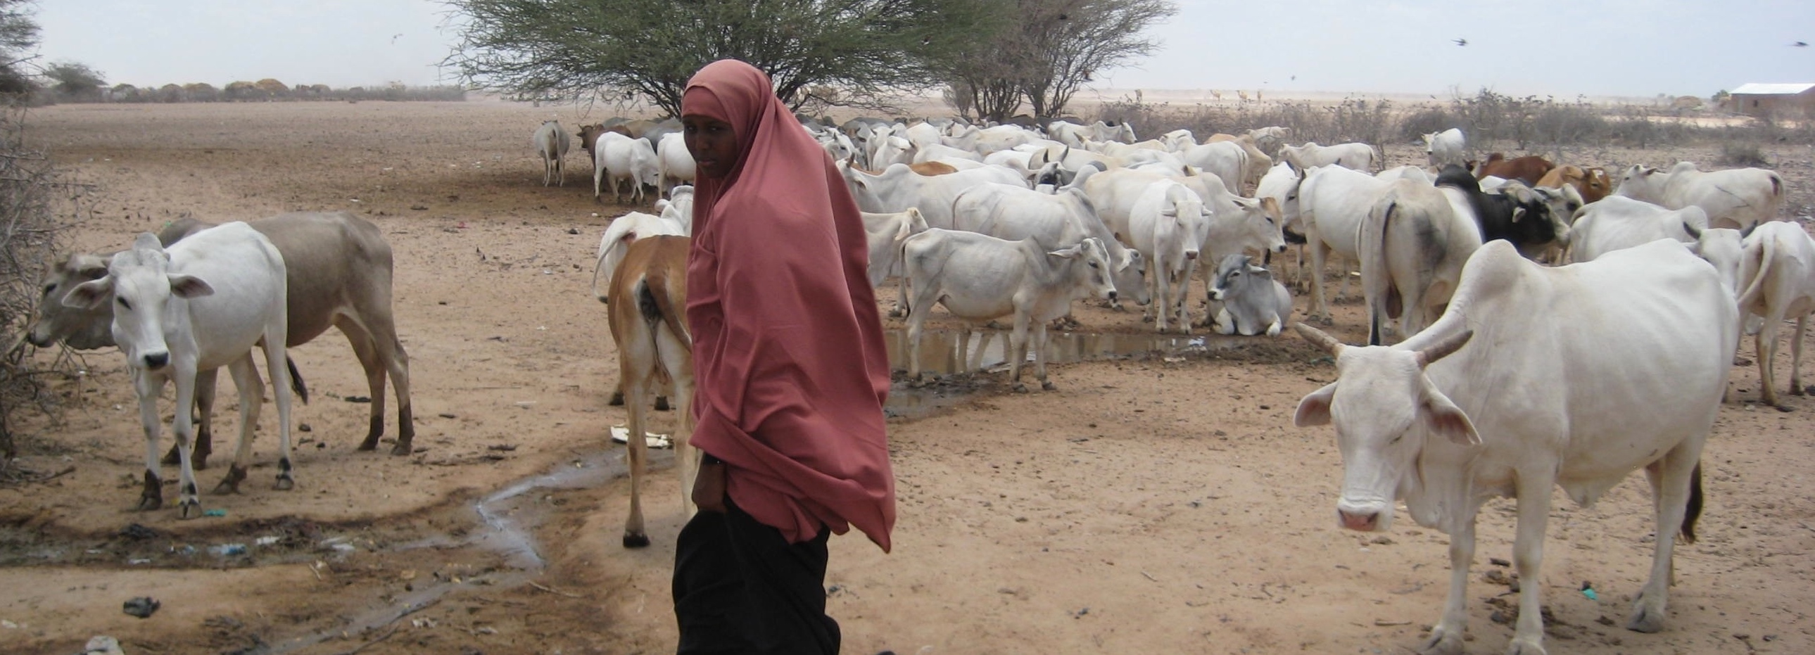
Hvad bidrager til vellykket klimatilpasning?
Engager de lokale
Riv siloerne ned
Tænk i incitamenter
Vær fleksibel
Tænk langsigtet
Frem forandring med fakta

Slide 4
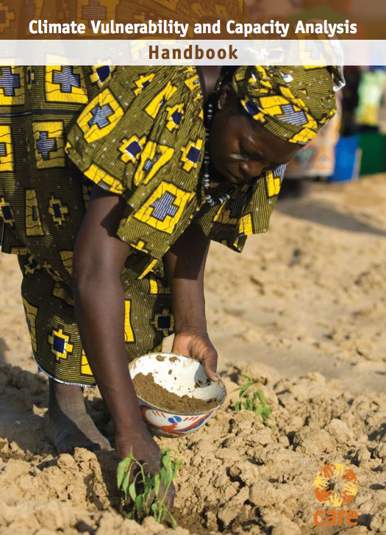
Analyse af klimasårbarhed og kapacitet
PRA-baseret analyseredskab
Klima- og vejrtrusler
‘Indfødt viden’
Lokale kapaciteter
Behov for ekstern støtte

Slide 5
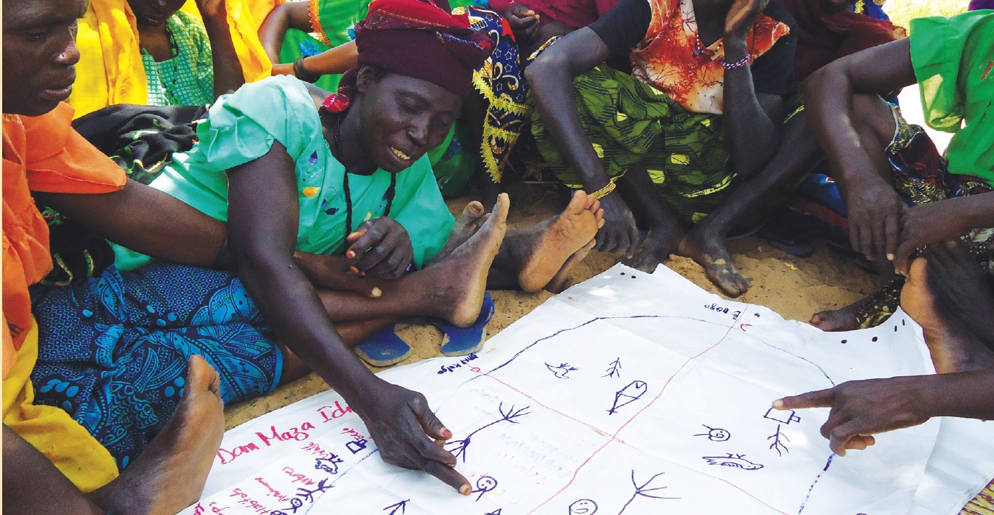
Analyse af klimasårbarhed og kapacitet

Slide 6
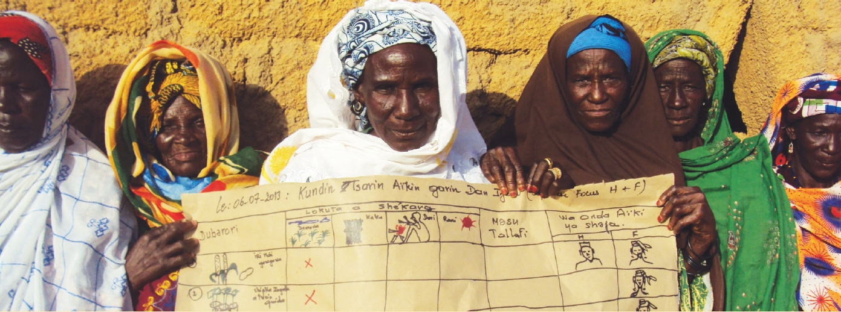
Lokal planlægning af tilpasningsaktiviteter
Lokale tilpasningsplaner
Lokalsamfundets vision
Prioriteter

Slide 7
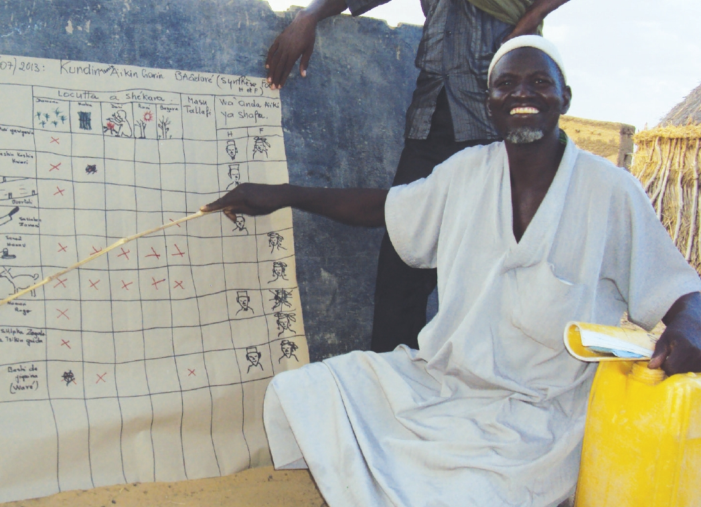
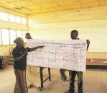
Integration i lokalregeringernes planlægning

Slide 8
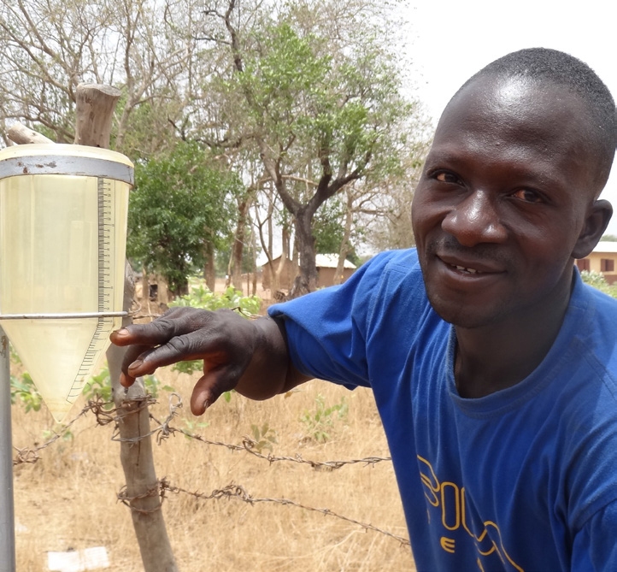
Klima- og vejrinformation

Slide 9
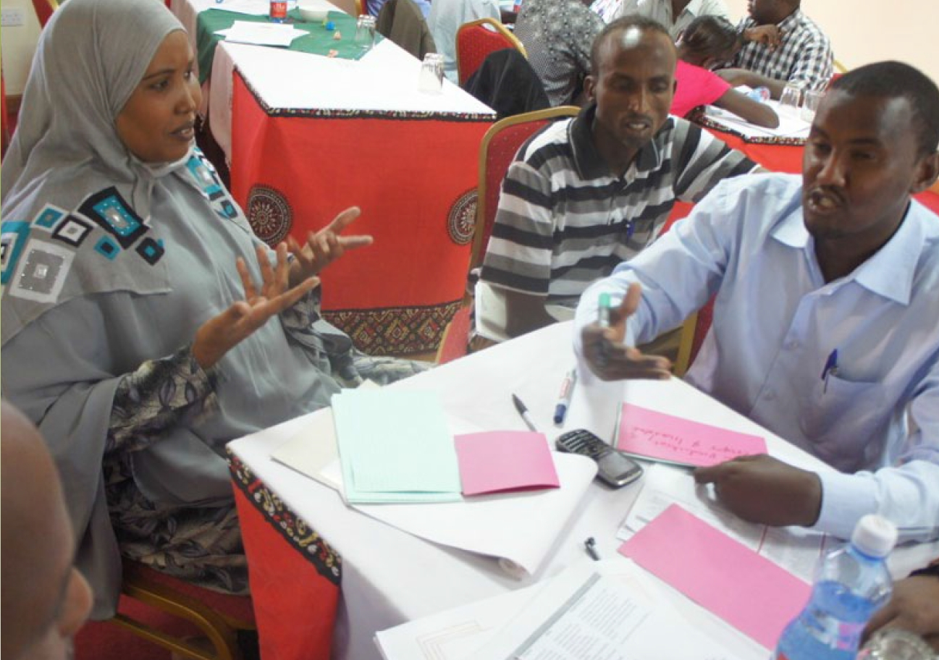
Scenarie-planlægning
Sæsonforudsigelser
Rådgivning om landbrug og husdyrhold

Slide 10
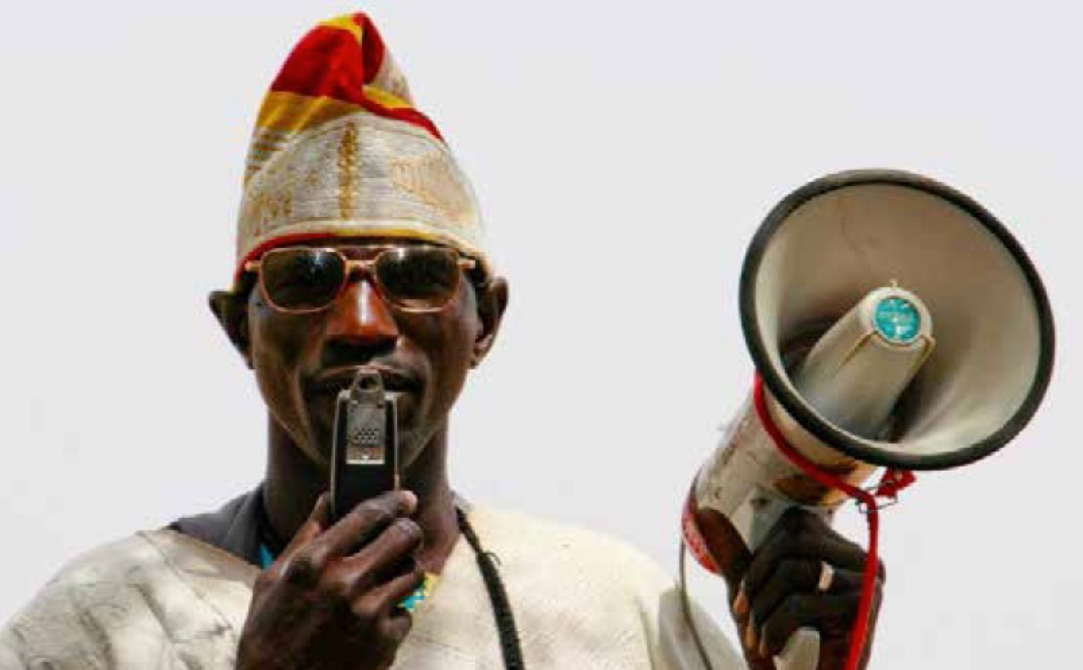
Klima- og vejrinformation

Slide 11
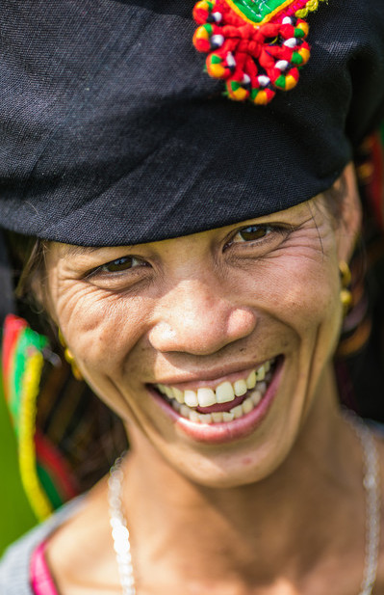
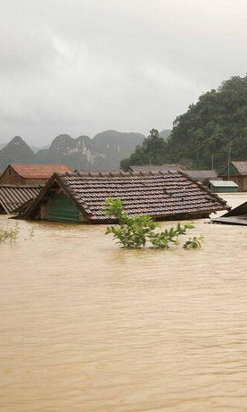
IT-baserede løsninger
‘Allo’ vejr-app i Sydøstasien

Slide 12
Hvilke forbehold er der?
Kræver stærke kompetencer hos udførende organisation
Ressourcekrævende
Bæredygtighed?
Hvordan kan det løses?
Kapacitetsopbygning
Læringsinitiativer
Finansiering til klimatilpasning

Slide 13
Hvad skal der til for at nå de mest klimaudsatte?
Ikke kun en NGO-opgave
Balance mellem lokal indsatser og policy-indflydelse
Policy-arbejde kræver erfaringsopsamling
Lokalsamfundsbaseret tilpasning (community-based adaptation)
Lokalstyret tilpasning (locally-led adaptation)
Fortsat læring og tilpasning
Fleksibilitet
Støtte til innovative løsninger

Slide 14
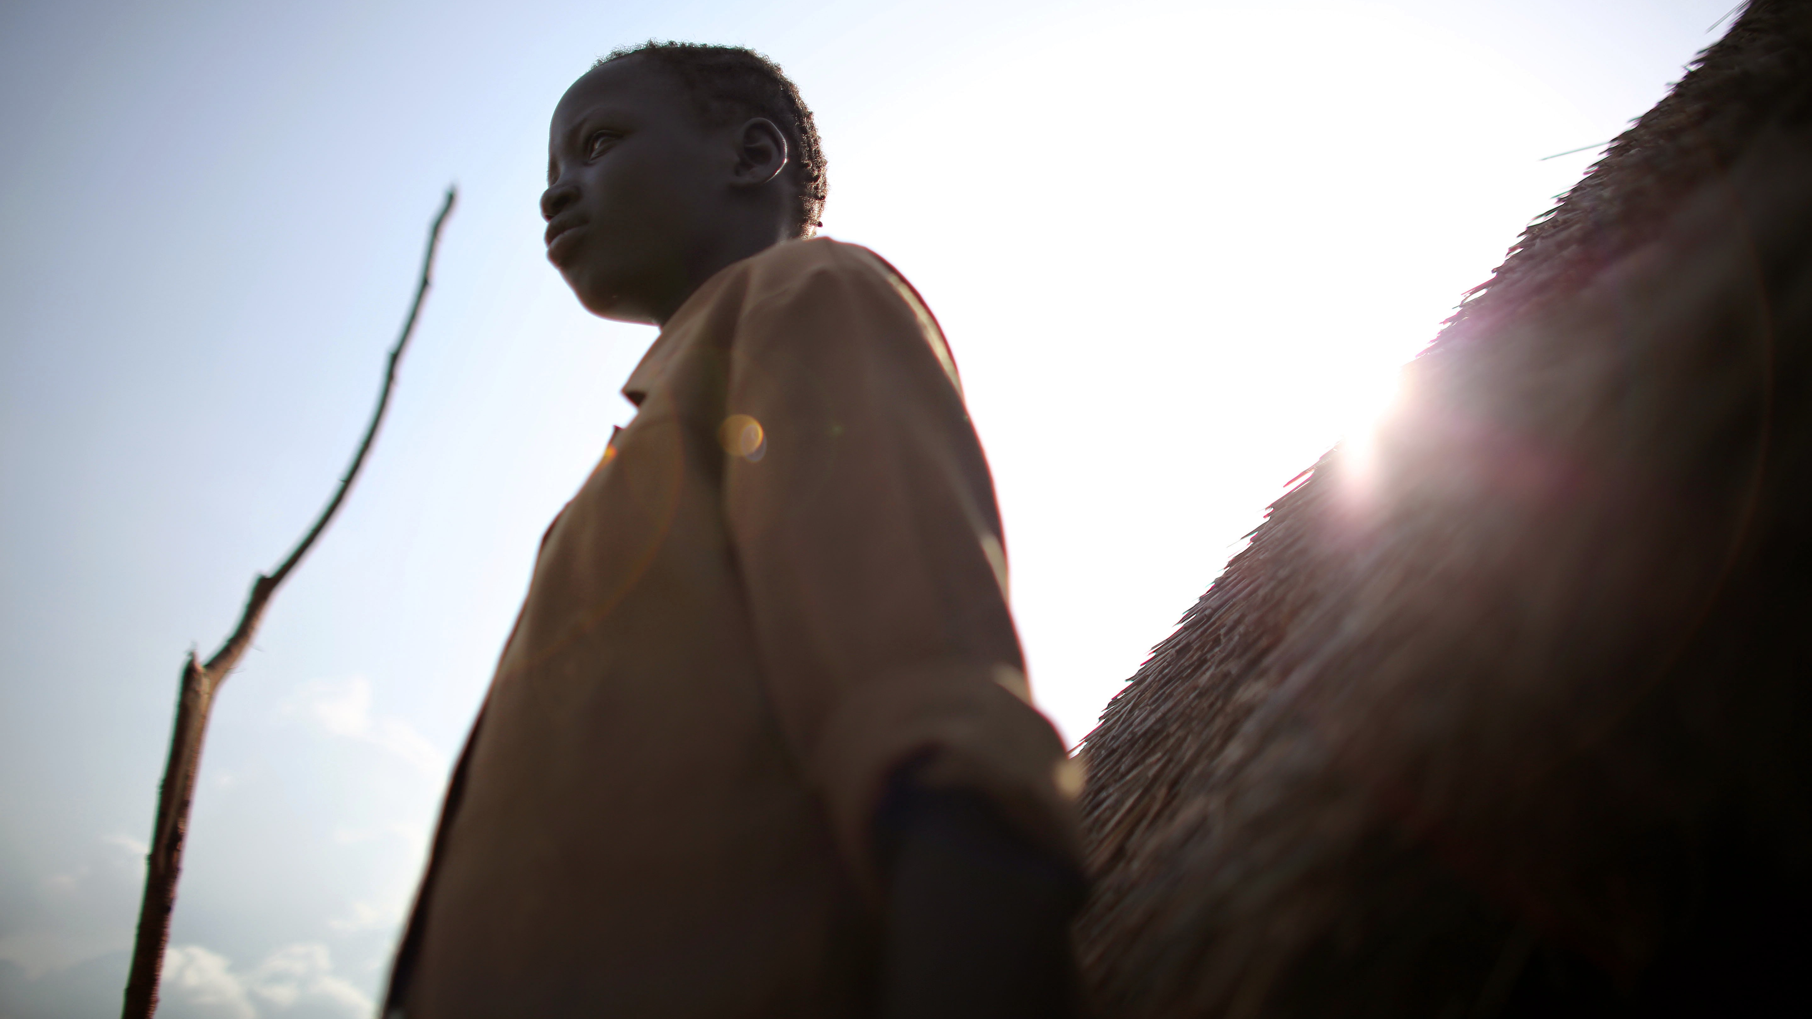
For en grøn og retfærdig verden

